Slide 1



Penyelenggaraan Program Jaminan Sosial Ketenagakerjaan
di Provinsi Papua Tengah
Nabire, 15 Agustus 2025

Slide 2
REGULASI PROVINSI PAPUA TENGAH
PERATURAN DAERAH KABUPATEN MIMIKA NO.4 TAHUN 2019
PERATURAN BUPATI PANIAI
NOMOR 28 TAHUN 2022
PERATURAN GUBERNUR
NOMOR 44 TAHUN 2023
PERATURAN DAERAH KABUPATEN NABIRE
NOMOR 3 TAHUN 2024
TENTANG
PENYELENGGARAAN PROGRAM JAMINAN SOSIAL KETENAGAKERJAAN BAGI PEKERJA PENERIMA UPAH, PEKERJA BUKAN PENERIMA UPAH, DAN PEKERJA JASA KONSTRUKSI DI KABUPATEN MIMIKA
TENTANG
PELAKSANAAN PROGRAM JAMINAN SOSIAL KETENAGAKERJAAN BAGI KEPALA KAMPUNG DAN PERANGKATNYA MELALUI PENYELENGGARAAN JAMINAN SOSIAL KETENAGAKERJAAN DI KABUPATEN PANIAI
TENTANG
PENYELENGGARAAN
PROGRAM
JAMINAN SOSIAL KETENAGAKERJAAN
TENTANG
PENYELENGGARAAN PROGRAM
JAMINAN SOSIAL KETENAGAKERJAAN BAGI PEKERJA PENERIMA UPAH DAN PEKERJA BUKAN PENERIMA UPAH

Slide 3
PROFIL KEPESERTAAN TK AKTIF KANTOR CABANG
DI PROVINSI PAPUA TENGAH
KANTOR CABANG PAPUA MIMIKA & NABIRE
Penurunan TK Aktif Total All Segmen diakibatkan penurunan dari TK Jakons yang belum bertumbuh di tahun 2025.
Penurunan pada segmen PU di Cabang Mimika dan Nabire dari kepesertaan Adhoc Pemilu 2024 hanya 45.677 TK
Penurunan juga terjadi akibat pengangkatan Non ASN menjadi P3K

Slide 4
COVERAGE JAMINAN SOSIAL TENAGA KERJA
PROVINSI PAPUA TENGAH JULI 2025
Data SLP (Surat Laporan Pemerintah Daerah)

Slide 5
TARGET UNIVERSAL COVERAGE JAMSOSTEK (UCJ)
TAHUN 2025
PROVINSI PAPUA TENGAH
PER 31 JULI 2025
PROVINSI | TARGET UCJ 2025 (HASIL RAKORTEKRENBANG 2024) |  |  | REALISASI UCJ - PER 31 JULI 2025 |  |  | KATEGORI UCJ JULI 2025
 | PENERIMA UPAH (PU) | BUKAN PENERIMA UPAH (BPU) | TOTAL | REALISASI PU+BPU | % UCJ | GAP % UCJ
PAPUA TENGAH | 101.09% | 51.28% | 61.25% | 72.146 | 27.40% | 33.85% | RENDAH
* Penetapan target UCJ 2025 ditetapkan pada Rakortekrenbang Nasional Tahun 2024
** UCJ segmen Pekerja Formal (PU) dan Pekerja Informal (BPU) yang eligible Jaminan sosial ketenagakerjaan
(Tidak termasuk TNI, PNS, Polri)
*** Status UCJ : >80% (Tinggi), >50% - <80% (Sedang), >30% - <50% (Rendah) dan <30% (Sangat Rendah)

Slide 6
PEMBAYARAN MANFAAT PROGRAM
BPJS KETENAGAKERJAAN
PROVINSI PAPUA TENGAH
PEMBAYARAN MANFAAT JAMINAN SOSIAL KETENAGAKERJAAN S/D JULI 2025
No | Program | Jumlah Kasus | Jumlah Manfaat
1. | Jaminan Hari Tua (JHT) | 6.639 | 162.529.339.550
2. | Jaminan Kecelakaan Kerja (JKK) | 134 | 1.144.959.448
3. | Jaminan Kematian (JKM) | 186 | 5.339.500.000
4. | Jaminan Pensiun (JP) | 152 | 2.465.037.693
5. | Jaminan Kehilangan Pekerjaan (JKP) | 665 | 1.502.124.750
Jumlah Pembayaran |  | 7.776 | 172.980.961.441
S/D JULI 2025
JUMLAH ANAK PENERIMA BEASISWA | NOMINAL BEASISWA
155 | 519.000.000

Slide 7
PEMBAYARAN MANFAAT BEASISWA
PROVINSI PAPUA TENGAH
No. | Jenjang Pendidikan | Jumlah Pembayaran | Nominal Beasiswa | Keterangan
1 | TK dan SD | 38 | Rp. 85.500.000 | Rp. 1.500.000 per anak/tahun
2 | SMP | 30 | Rp. 100.500.000 | Rp. 2.000.000 per anak/tahun
3 | SMA | 51 | Rp. 141.000.000 | Rp. 3.000.000 per anak/tahun
4 | Perguruan Tinggi | 36 | Rp 192.000.000 | Rp 12.000.000 per anak/tahun
Total |  | 155 | Rp 519.000.000

Slide 8



PERAN
PEMERINTAH
PROVINSI & KABUPATEN

Slide 9
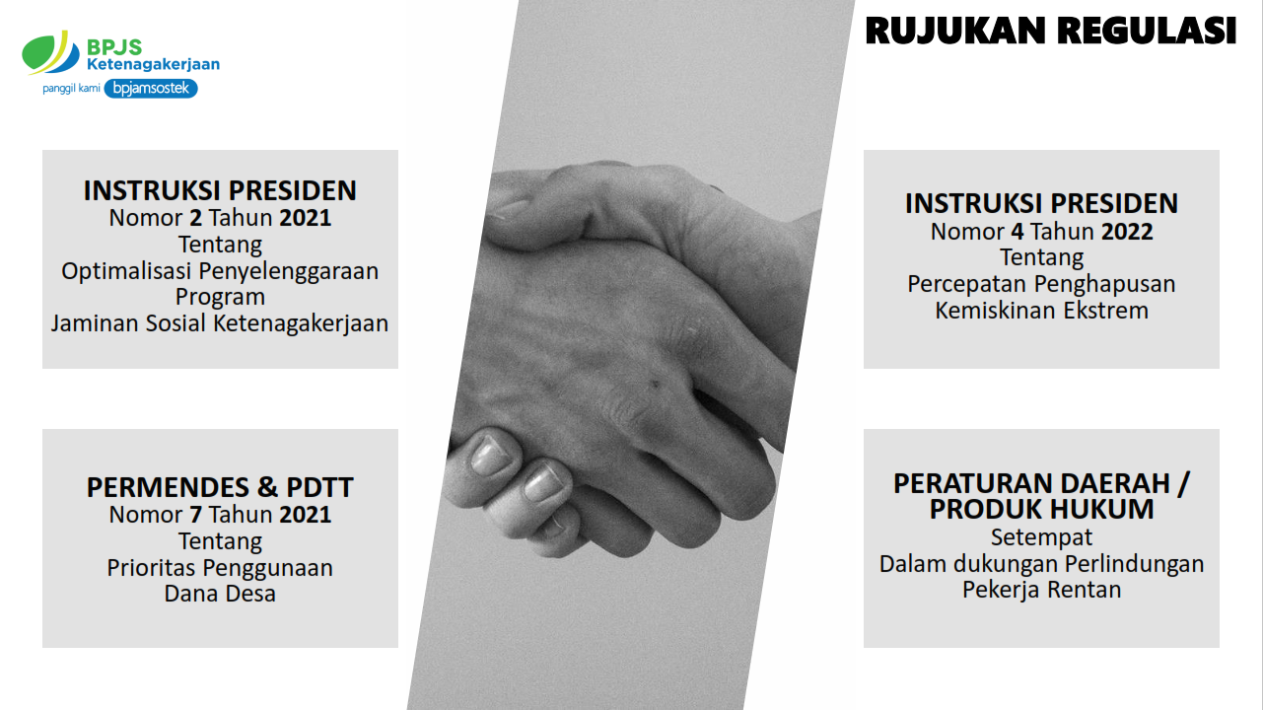
RUJUKAN REGULASI
RPJPN & RPJPD
2025 - 2045
PERMENDAGRI
NOMOR 15 TAHUN 2024
TENTANG
PEDOMAN PENYUSUNAN ANGGARAN PENDAPATAN DAN BELANJA DAERAH
TAHUN ANGGARAN 2025

Slide 10
Komitmen Perlindungan Pekerja Rentan
Jaminan Sosial Tenaga Kerja Pemerintah Daerah
Se - Papua Tengah 2025
NO. | NAMA DAERAH | TAHUN 2024 | TAHUN 2025
1 | PROVINSI PAPUA TENGAH | 23.785 | 23.000
2 | NABIRE | 0 | 4.625
3 | MIMIKA | 8.500 | 20.000
4 | PANIAI | 0 | 2.000
5 | DEIYAI | 2.000 | 2.000
6 | DOGIYAI | 3.280 | 4.280
7 | INTAN JAYA | 0 | 0
8 | PUNCAK | 0 | 0
9 | PUNCAK JAYA | 0 | 0
Keterangan :
Sudah Realisasi 2024
Teranggarkan APBD 2025
Belum Terdaftar dan Teranggarkan
TA 2025

Slide 11

HANDOUT
Komitmen Perlindungan Pekerja Rentan
Jaminan Sosial Tenaga Kerja Pemerintah Daerah
Se - Papua Tengah 2025
Perhitungan
Iuran Pekerja Rentan Per Orang/Bulan :
Ilustrasi Perhitungan Iuran Pekerja Rentan
Sesuai Komitmen Perlindungan Pekerja Rentan
Pemerintah Provinsi Papua Tengah Tahun 2025
Melalui APBD Provinsi Tahun 2025
Sebanyak 23.000 Pekerja Rentan
Masa Perlindungan 12 Bulan
Rp 16.800,-
Perhitungan
Iuran Pekerja Rentan Per Orang/Tahun :
Rp 16.800,- x 12 Bulan = Rp 201.600,-
Rp 16.800,- x 23.000 Pekerja Rentan x 12 Bulan
Total Rp 4.636.800.000,-

Slide 12
Perhitungan
Iuran Tenaga Kontrak Honorer Per Orang/Bulan :
Jaminan Kecelakaan Kerja : 0,24 X 4.285.848 (UMP Papua Tengah 2025)
: Rp. 10.286 / bulan
Jaminan Kematian : 0,3 x 4.285.848 = Rp. 12.858 / bulan
Iuran Jaminan Kecelakaan Kerja dan Jaminan Kematian Rp. 23.144 / bulan
Perhitungan Iuran 1 Tenaga Kerja Kontrak/Honorer Rp. 277.728 / tahun
Ilustrasi Perhitungan Iuran Honorer/Tenaga Kontrak
Sesuai Komitmen Perlindungan 750 Tenaga Kontrak
Pemerintah Provinsi Papua Tengah Tahun 2025
Melalui APBD Provinsi Tahun 2025 Rp. 208.298.000

Slide 13
Ilustrasi Perhitungan Iuran Honorer/ Tenaga Kontrak
Sesuai Komitmen Perlindungan 750 Tenaga Kontrak
Pemerintah Provinsi Papua Tengah Tahun 2025
Melalui APBD Provinsi Tahun 2025 Rp. 208.298.000

Slide 14


Slide 15
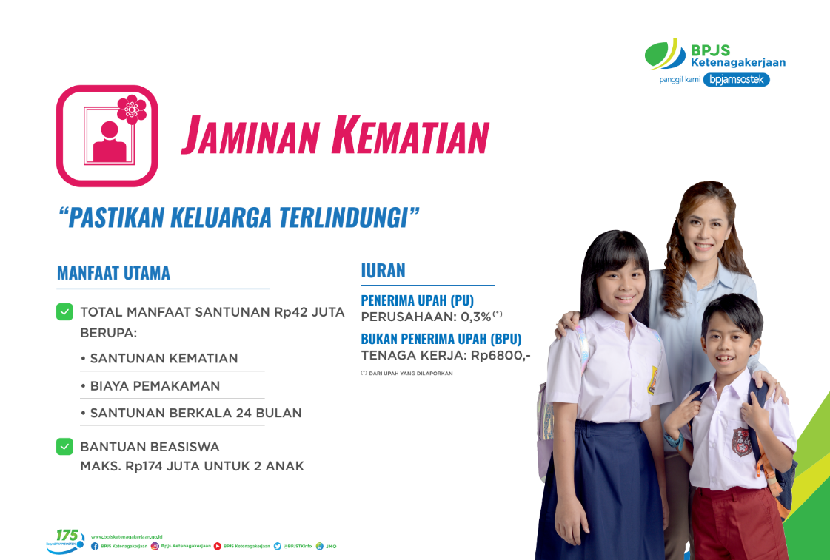

Slide 16


Slide 17
Terima kasih.

